Slide 1
Разработка web-приложений на платформе ASP.NET MVC
Докладчик: Денис Чекушин,
разработчик (С#, SQL), специалист по разработке корпоративных web-приложений.

Slide 2
Программа семинара
Знакомство с ASP.NET MVC 3
Паттерн MVC
Компоненты ASP.NET MVC 3
Движок представления Razor
Работа с данными и модели
Маршрутизация
Тестирование web-приложения

Slide 3
Стек технологий ASP.NET
ASP.NET Core
Visual Studio 2010
WebMatrix
Pages
Modules
Globalization
Web Forms View Engine
Razor View Engine
Caching
Controls
Master Pages
Profile
Roles
Membership
ASP.NET
Web Forms
ASP.NET
MVC
ASP.NET
Web Pages
Intrinsics
Handlers
Etc.

Slide 4
Паттерн проектирования MVC
MVC = Model, View, Controller
Model
View
Controller

Slide 5
Принцип работы MVC в интернете
Controller
Model
request
works
View
Model
View
response

Slide 6
Компоненты ASP.NET MVC 3
Аннотация данных
Модели данных
Модели представления
Model
Razor
Хелперы
Частичные представления
Фильтры действий
Глобальные фильтры
View
Controller

Slide 7
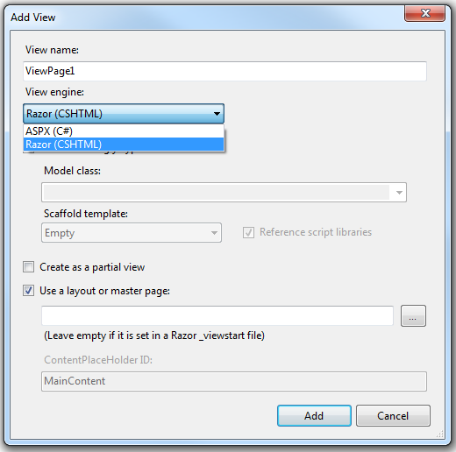
Движок представления Razor.

Slide 8
Web Forms и Razor

Slide 9
Синтаксис
Razor | ASPX | Описание
@exp | <%: exp %> | Вывод текста на страницу
@(exp) | <%: exp %> | Явное выражение
@{ str; } | <%: str; %> | Включение кода
@* Комментарий * | <%-- Комментарий --%> | Комментарий к блоку кода
@if (a > b) { stm; } else { stms; } | <% if (a > b) { stm; } else { stms; } %> | Выполнение условных операторов

Slide 10
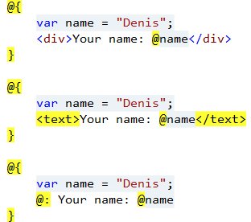
Код С# в HTML разметке
HTML –блок:
Текстовое поле:
Строка текста:

Slide 11
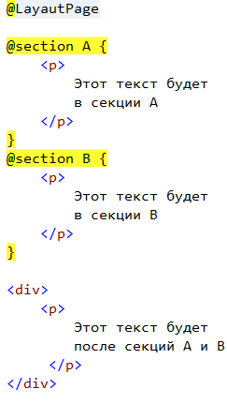
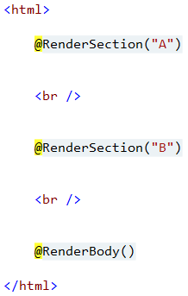
Шаблоны страниц (Layout)
Страница
Шаблон страницы
request
response

Slide 12
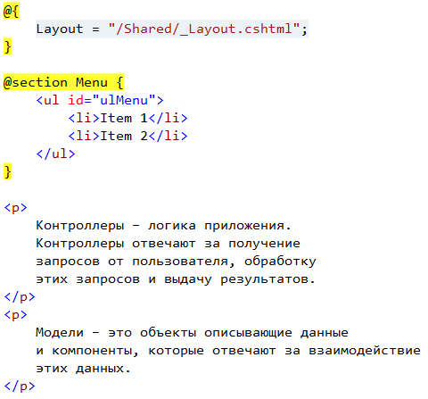
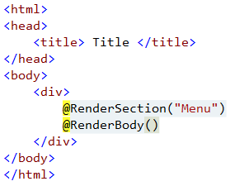
Синтаксис шаблонов

Slide 13
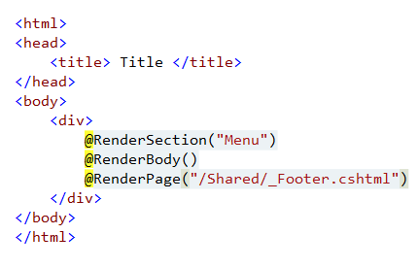
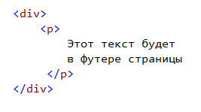
Повторное использование разметки
/Shared/_Footer.cshtml

Slide 14
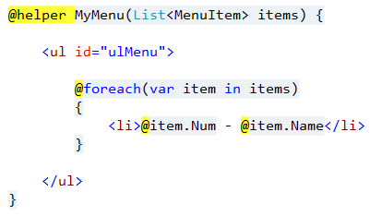
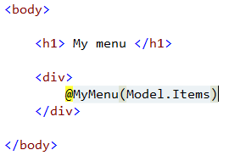
Декларативные HTML - хелперы

Slide 15
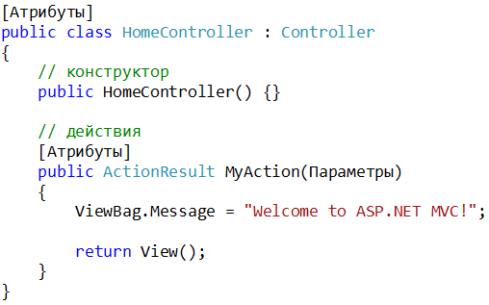
Контроллер

Slide 16
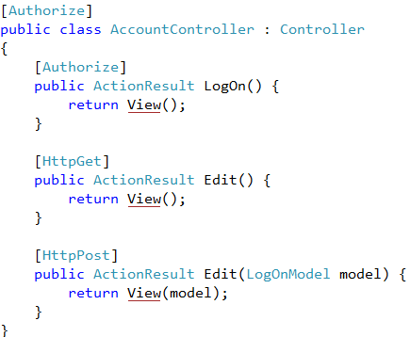
Фильтры действий

Slide 17
Полезные фильтры действий
Authorize
HandleError
HttpGet / HttpPost
OutputCache

Slide 18
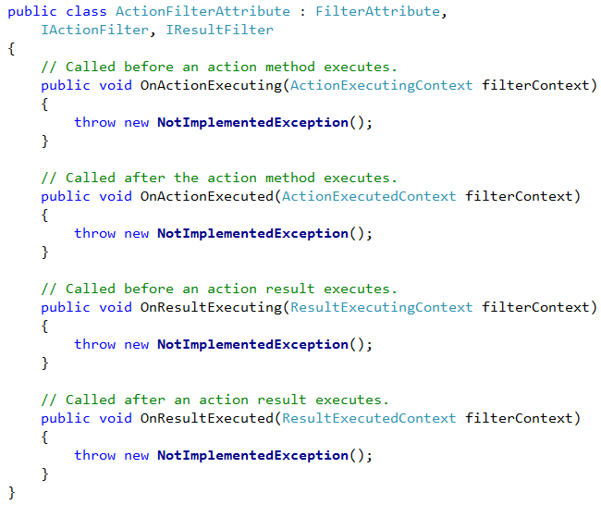
Настраиваемые фильтры

Slide 19
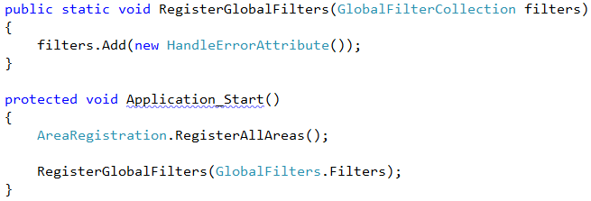
Глобальные фильтры

Slide 20
Mодели
Модели данных
Используются для работы с данными
Сохраняются и восстанавливаются
Модели представления
Используются для передачи данных представлению
Могут включать модели данных
Могут содержать преобразованные данные из моделей данных

Slide 21
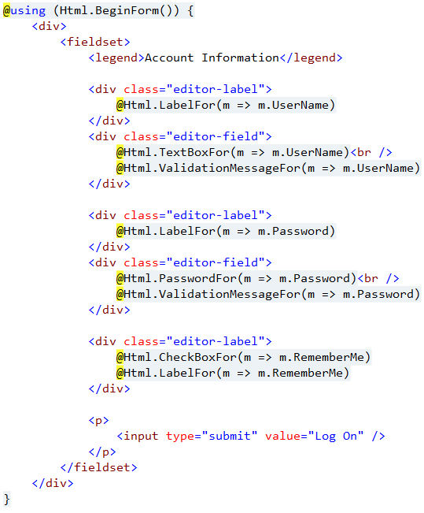
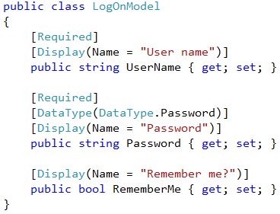
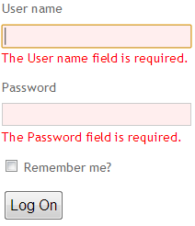
Модели представления
AccountModels.cs
LogOn.cshtml
response

Slide 22
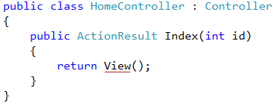
Маршрутизация ASP.NET MVC
http://my.site.com/home/index/3

Slide 23
Таблица маршрутизации
http://my.site.com/home/index/3
- будет вызван метод: HomeController.Index(3)

Slide 24
Тестирование
Модели – Unit тесты
Контроллеры – Unit тесты
Роуты - Unit тесты
Представления – (Функциональные тесты. Selenium и т.д.)

Slide 25
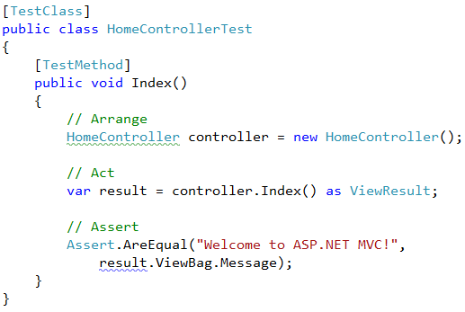
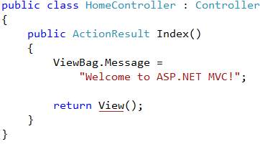
Тестирование контроллера

Slide 26
Спасибо за внимание!
(с) «Заказные ИнформСистемы»
Москва, 2012 г.
hr@custis.ru www.custis.ru

